Slide 1
Web后端开发
——第二讲
Speechmaker ：戴嘉乐

Slide 2
PHP入门

Slide 3
PHP入门
PHP 是一种被广泛使用的开源脚本语言
PHP 运行于各种平台（Windows, Linux, Unix, Mac OS X 等等）
PHP 兼容几乎所有服务器（Apache, IIS 等等）
PHP 支持多种数据库
PHP 资源广泛。请从官方 PHP 资源下载： www.php.net
PHP 易于学习，并可高效地运行在服务器端
PHP 没有成本，可供免费下载和使用

Slide 4
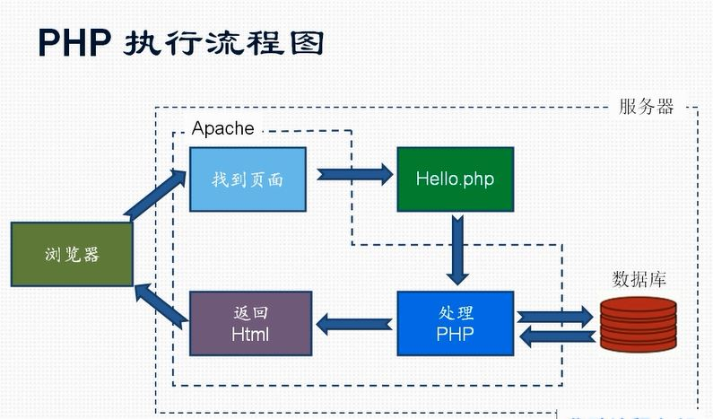
PHP入门

Slide 5
PHP入门
实战演练

Slide 6
PHP入门
1.HELLO WORLD

Slide 7
PHP入门
2.注释

Slide 8
PHP入门
3.变量

Slide 9
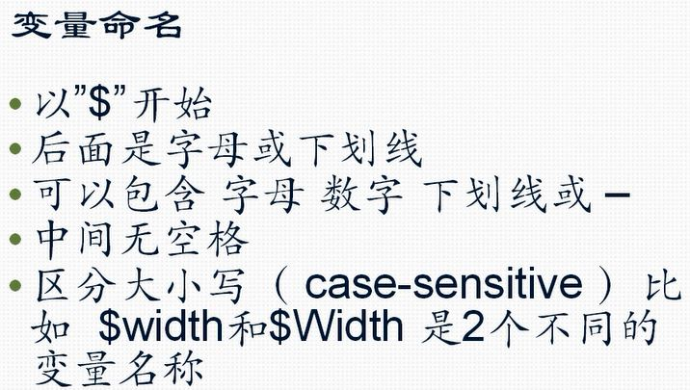
PHP入门

Slide 10
